Slide 1


Creó: Jeremías
Para: mis pps
Música: Música Italiana Instrumental
Roberta Pepino Di Capri
Venecia es una ciudad ubicada en el noreste de Italia. Es también la capital de la región véneta y de la provincia de Venecia. Su centro histórico, declarado Patrimonio de la Humanidad por la Unesco, está situado en un conjunto de islas en la laguna de Venecia, en el norte del mar Adriático.
La ciudad está construida sobre un archipiélago de 118 pequeñas islas unidas entre sí por 455 puentes, si incluimos las islas de Murano y Burano. Se llega a Venecia desde tierra firme por el Puente de la Libertad, que desde la vecina ciudad de Mestre accede al Piazzale Roma. En el interior de la ciudad no hay tráfico rodado, siendo, a excepción de la navegación por los canales que separan a las islas, una ciudad totalmente peatonal. El transporte colectivo se realiza mediante embarcaciones transbordadoras conocidas como vaporettos.
Sus canales componen un gran entramado a modo de calles que parten del Gran Canal, gran vía por donde discurren multitud de embarcaciones, grandes y pequeñas, las más conocidas de las cuales son las llamadas góndolas.

Slide 2
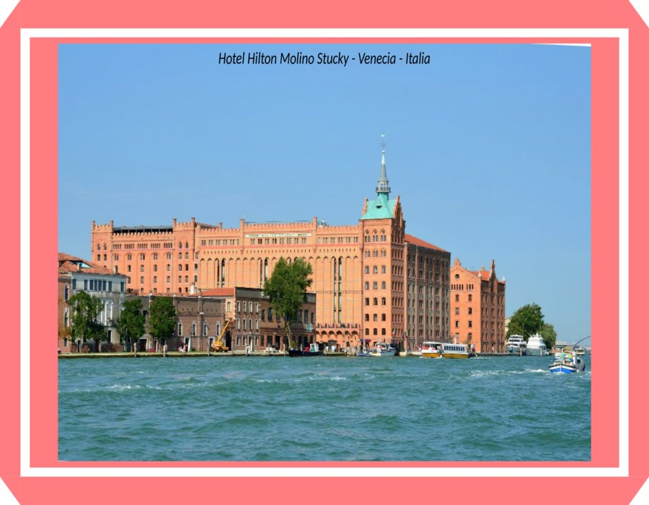

Slide 3
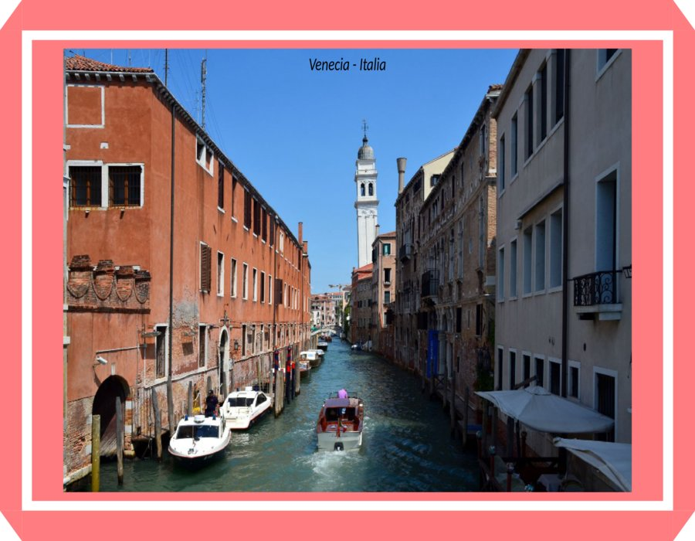

Slide 4
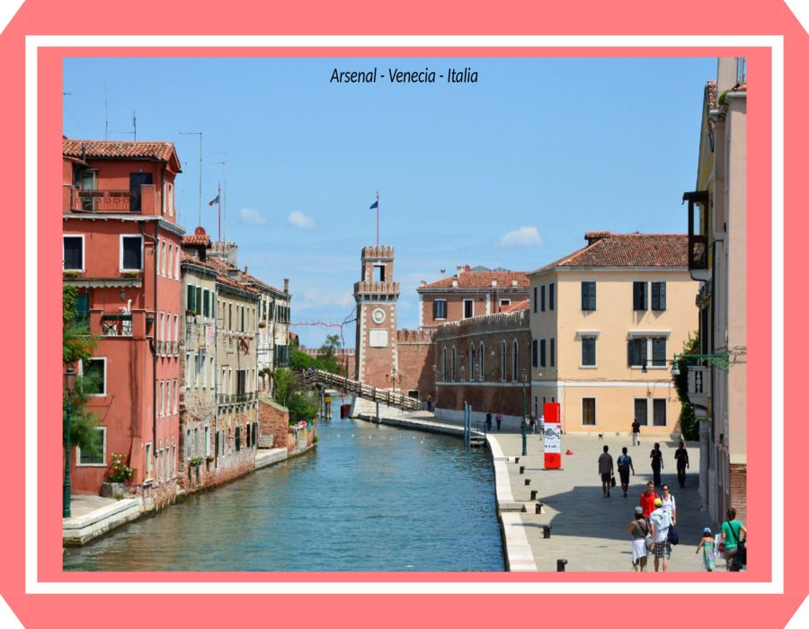

Slide 5
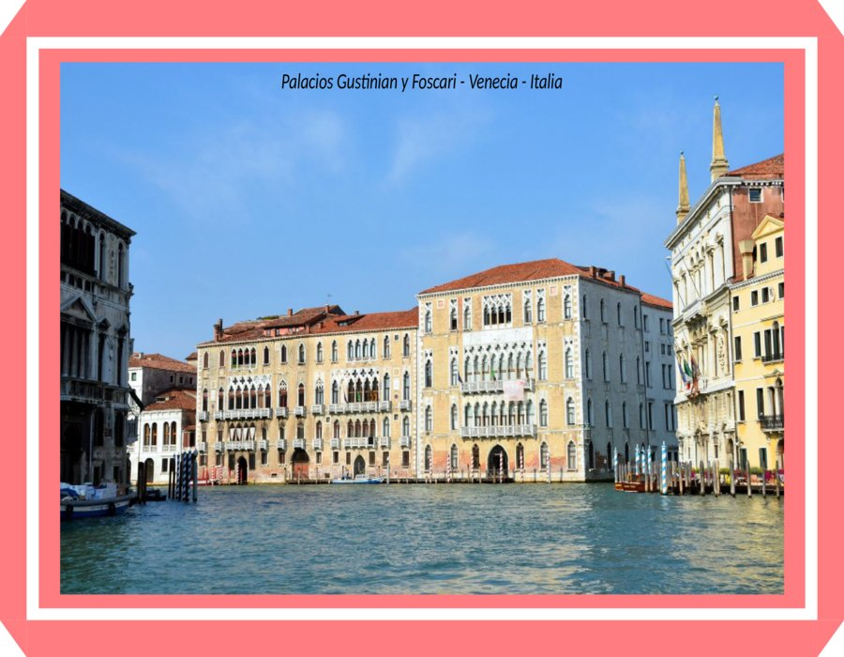

Slide 6
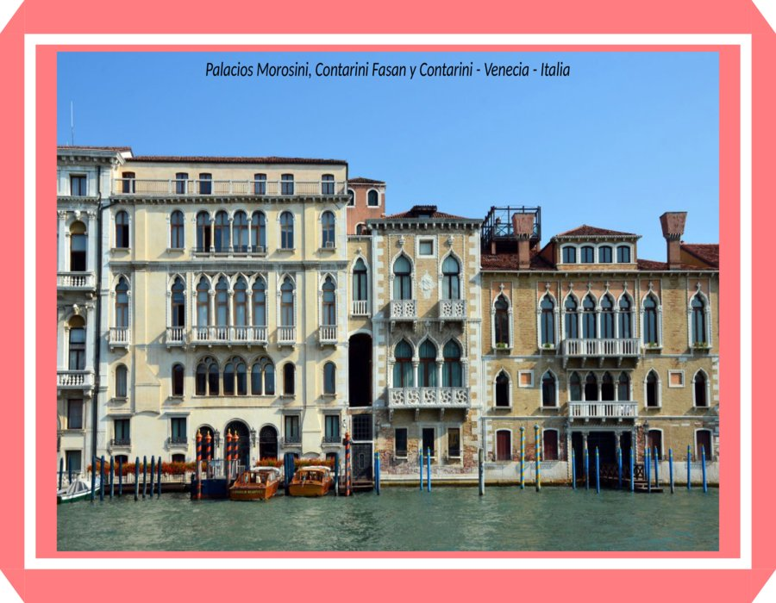

Slide 7
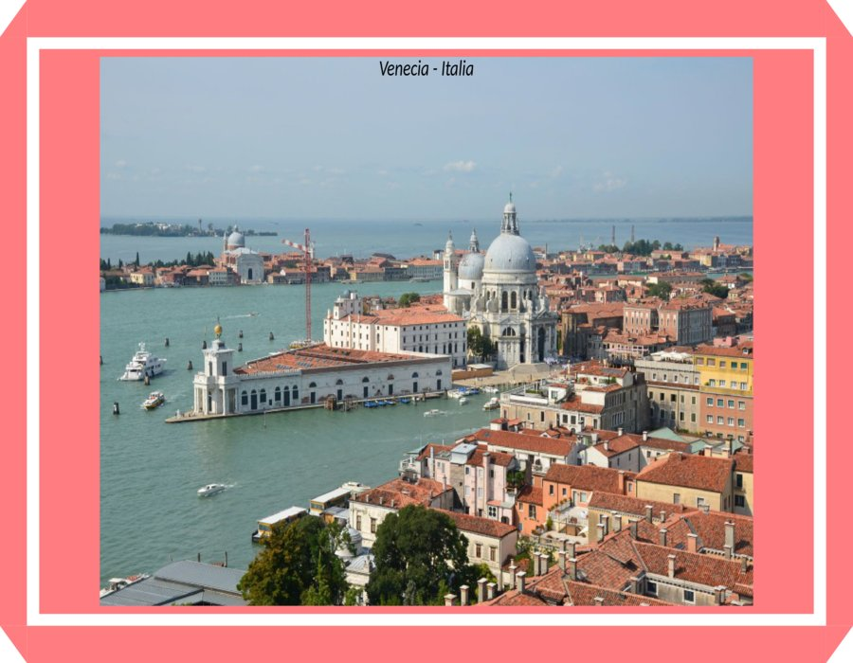

Slide 8
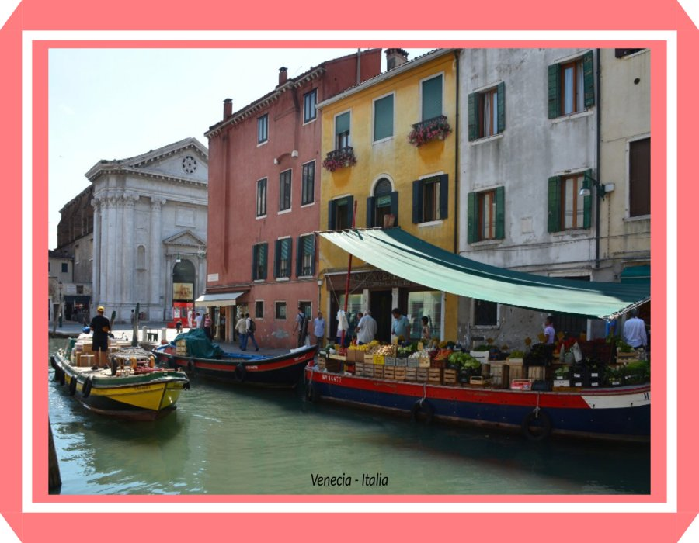

Slide 9
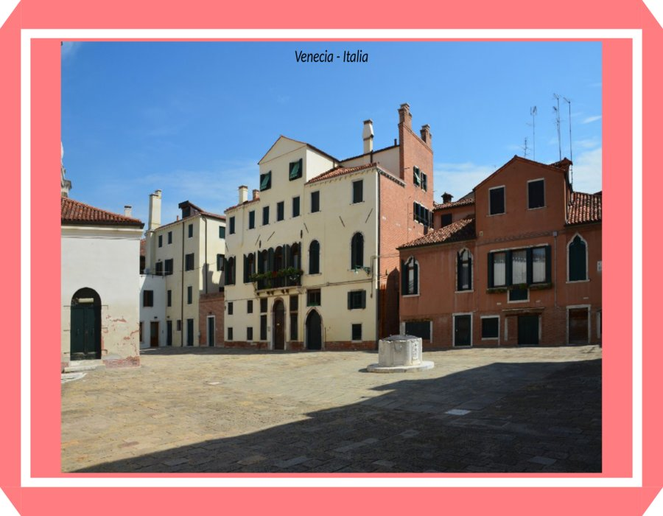

Slide 10
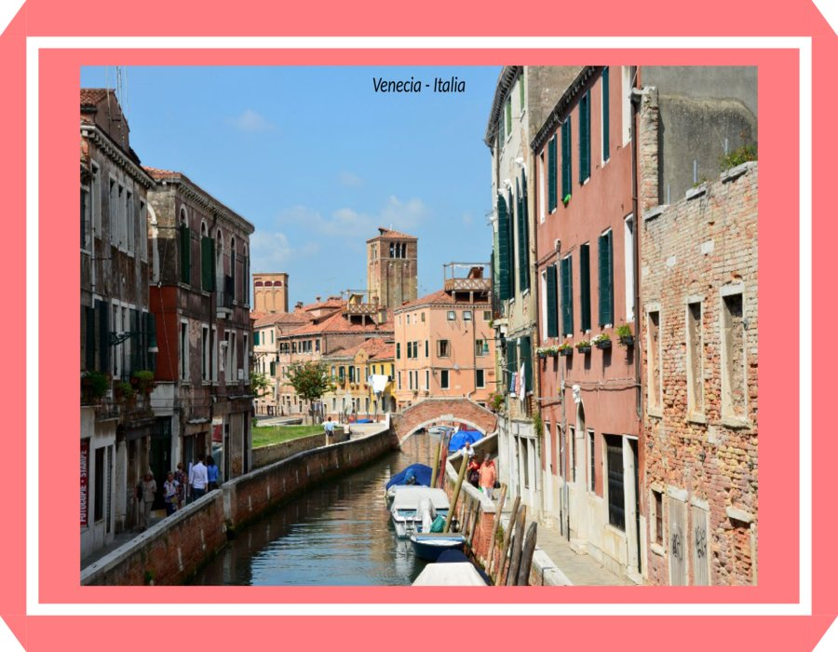

Slide 11
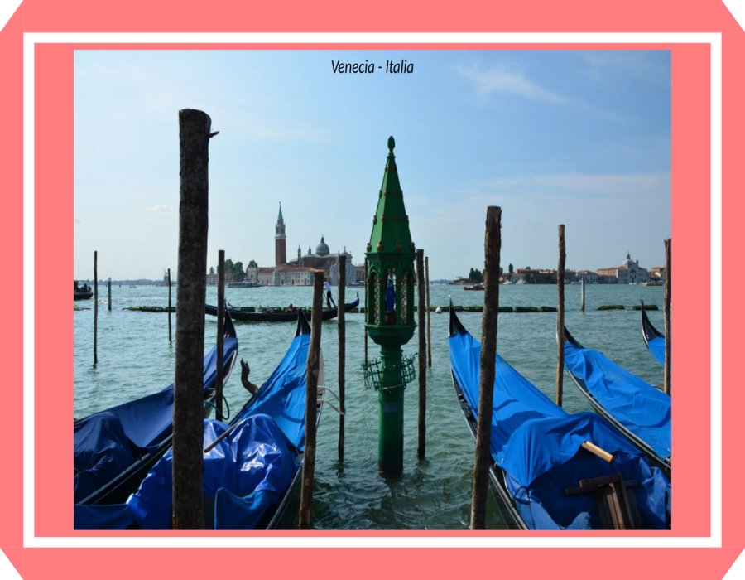

Slide 12
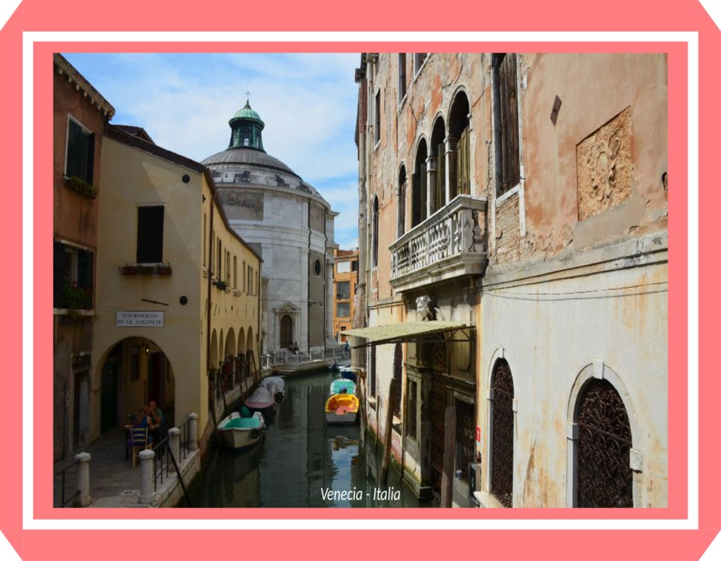

Slide 13
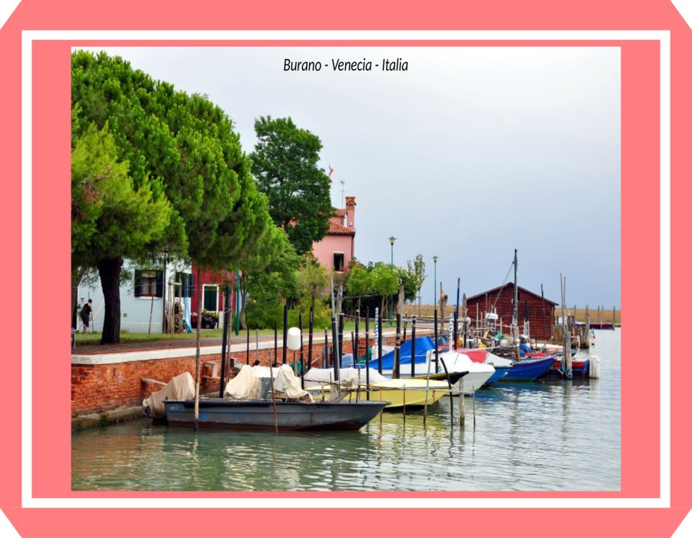

Slide 14
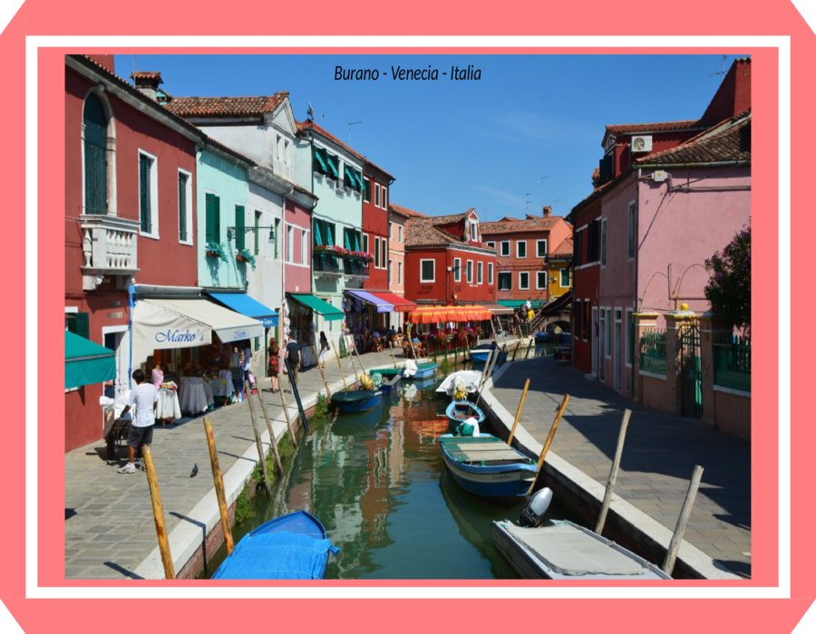

Slide 15
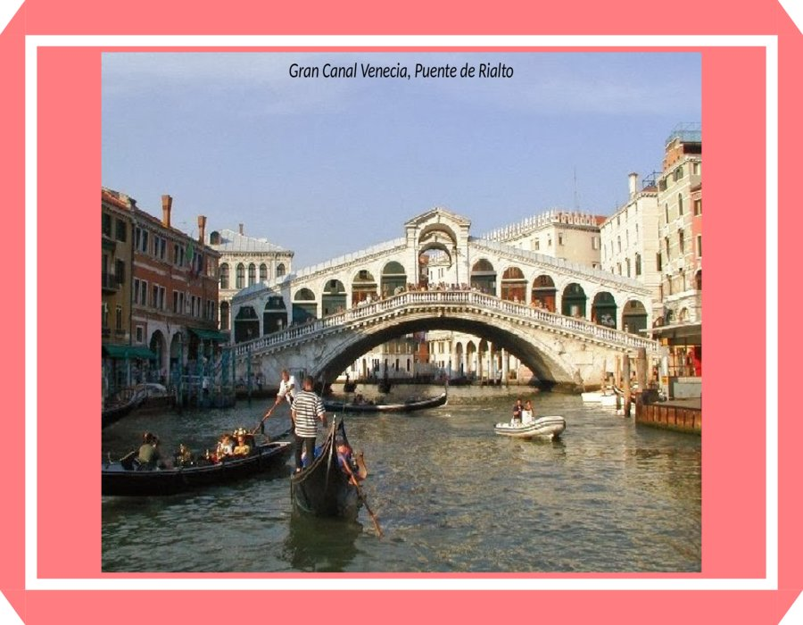

Slide 16
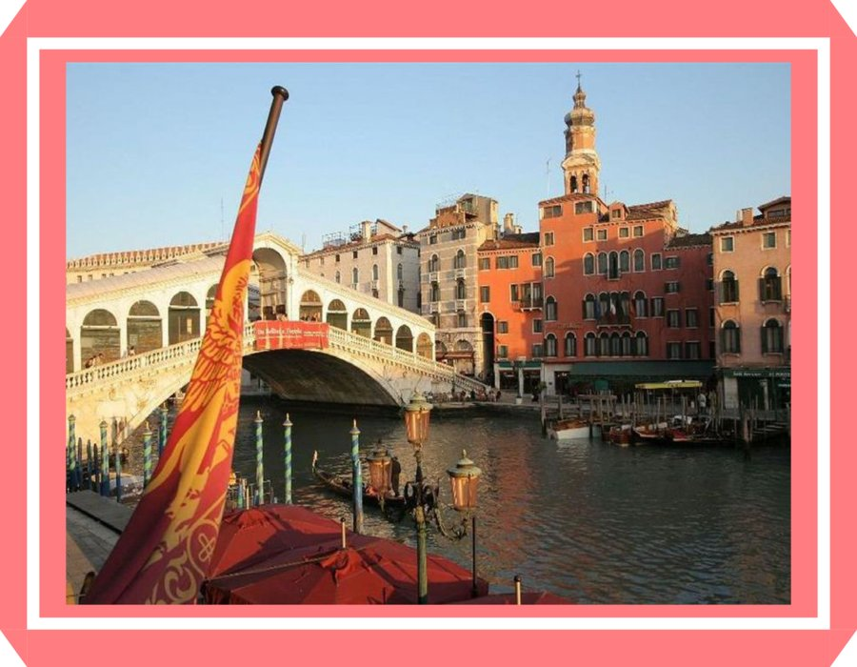

Slide 17
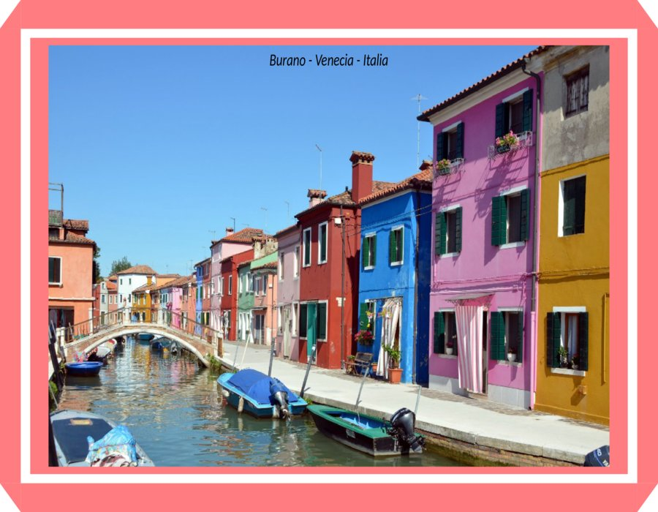

Slide 18
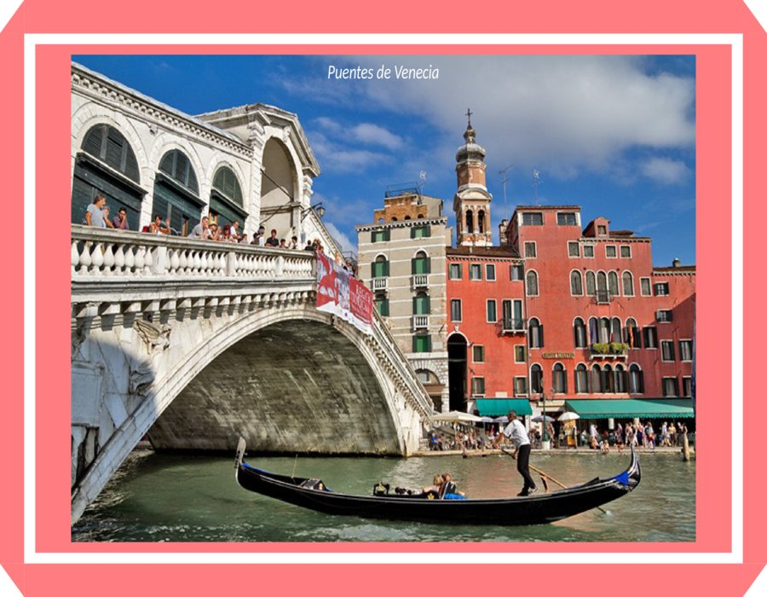

Slide 19
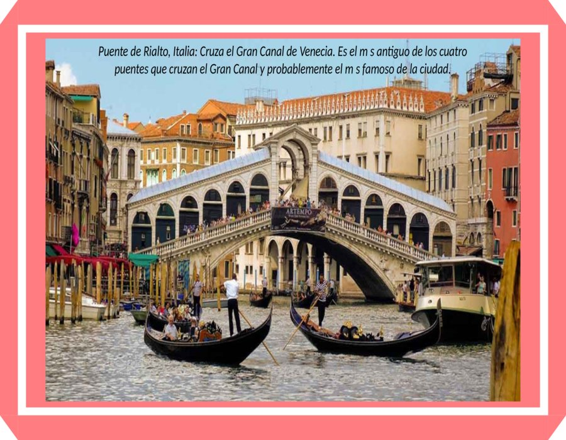

Slide 20
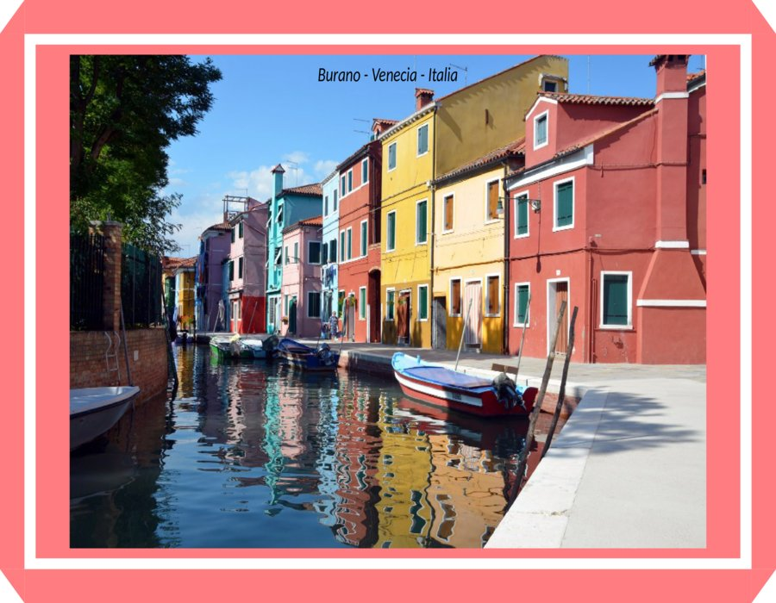

Slide 21
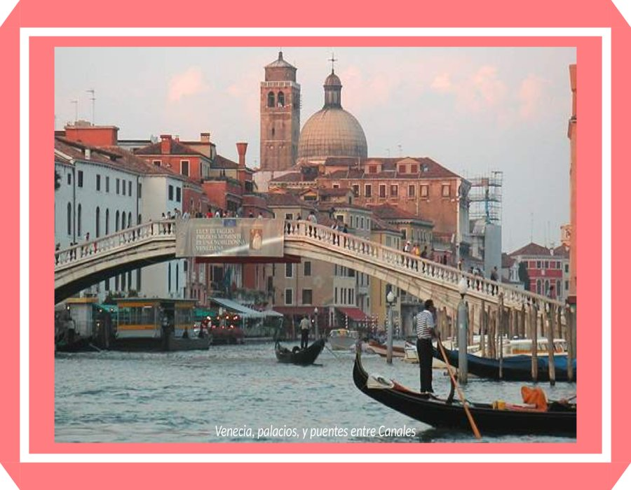

Slide 22
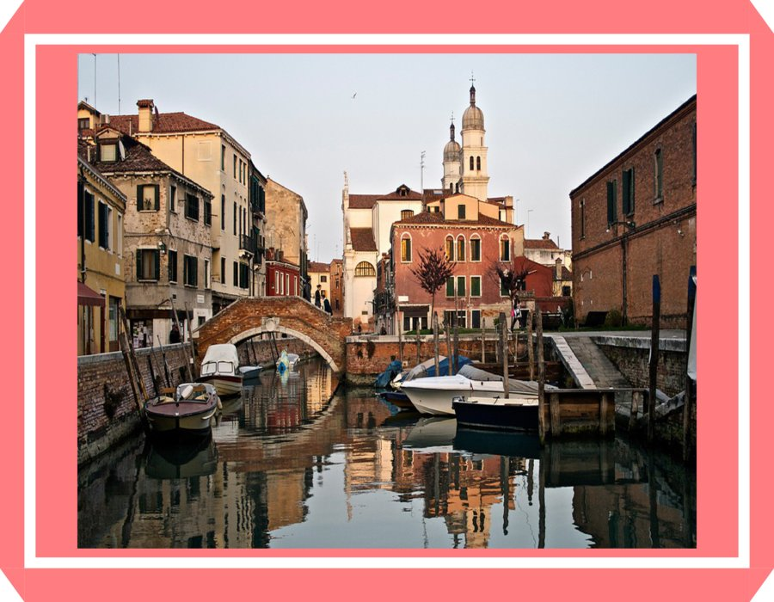

Slide 23
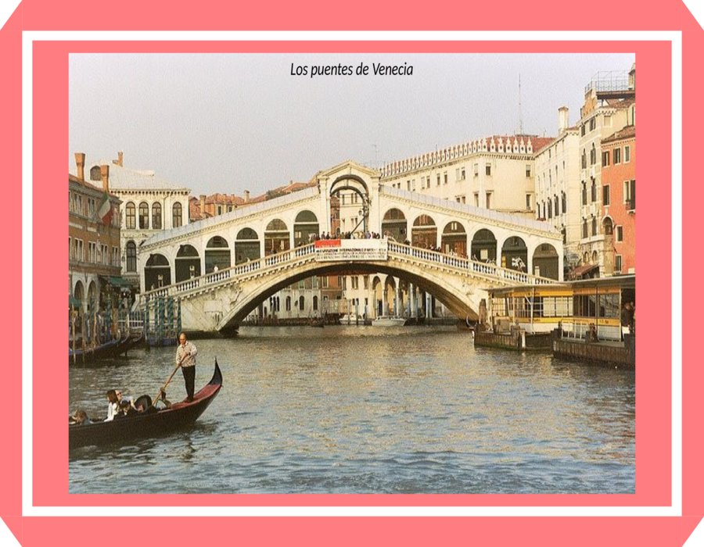

Slide 24
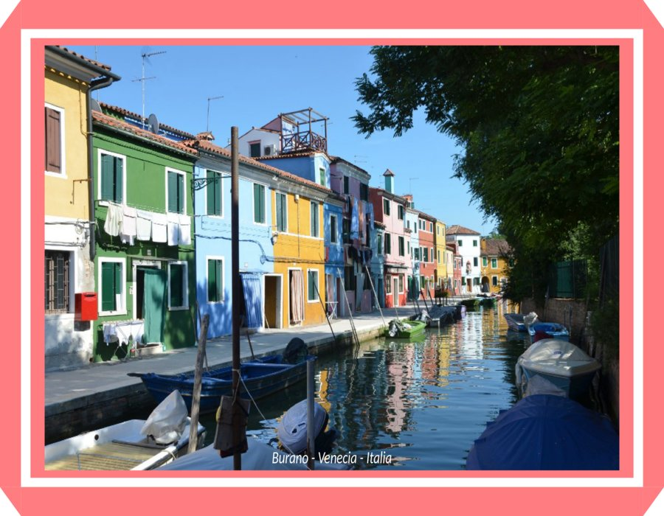

Slide 25
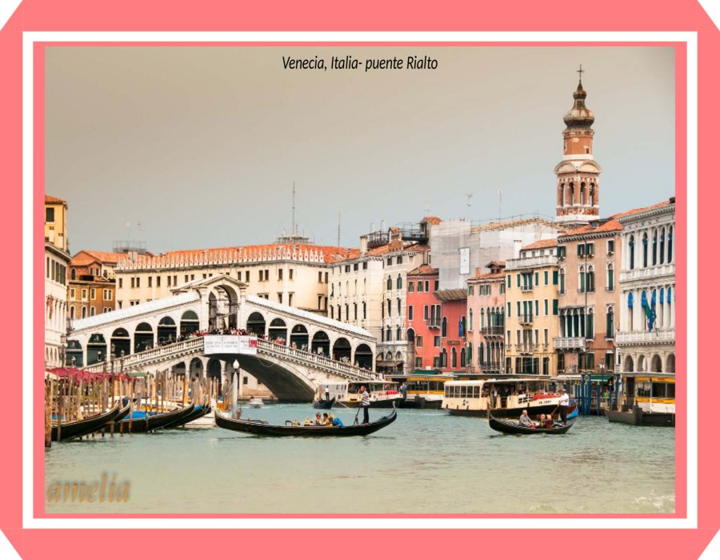

Slide 26
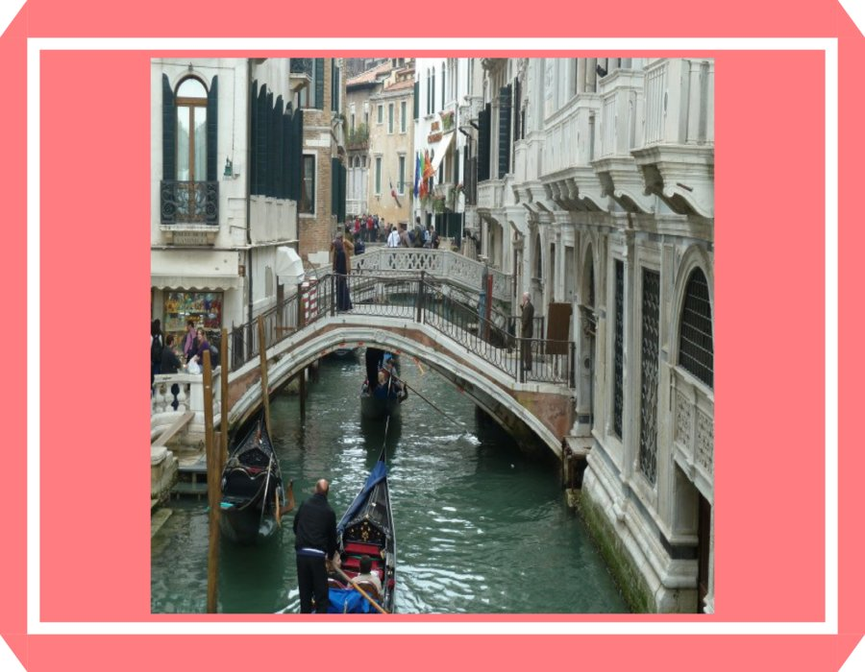

Slide 27
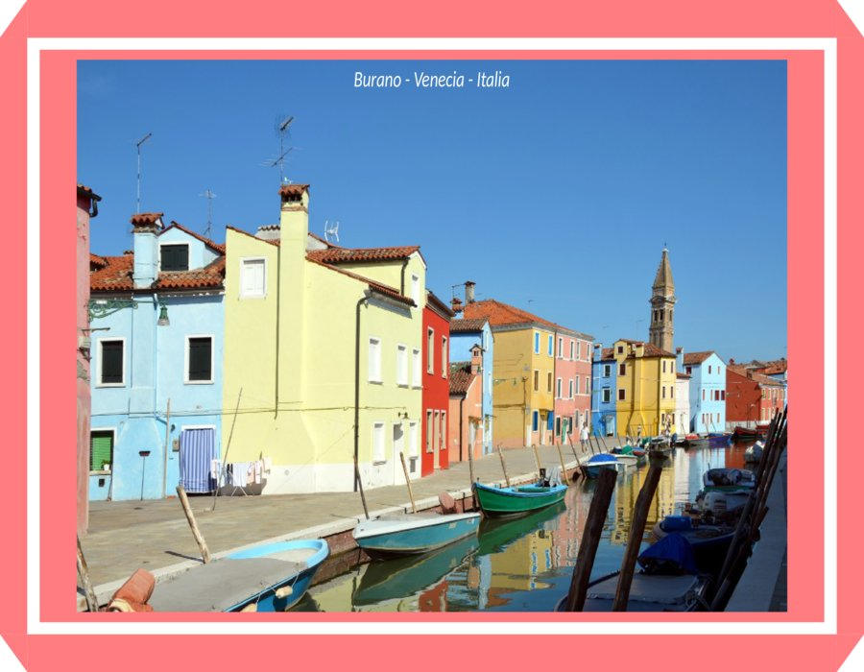

Slide 28
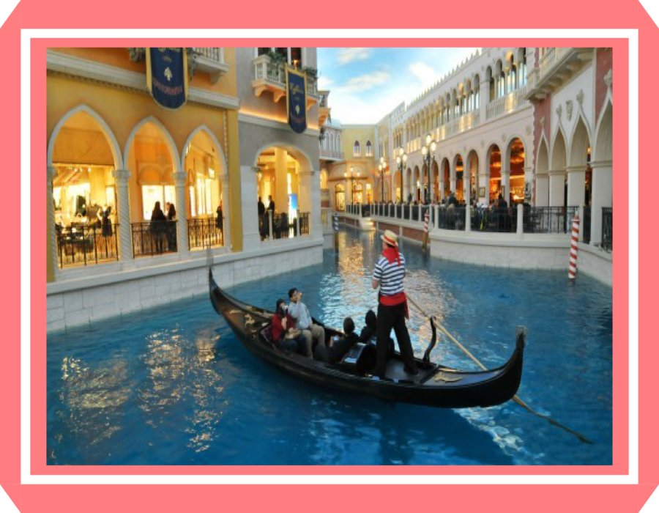

Slide 29
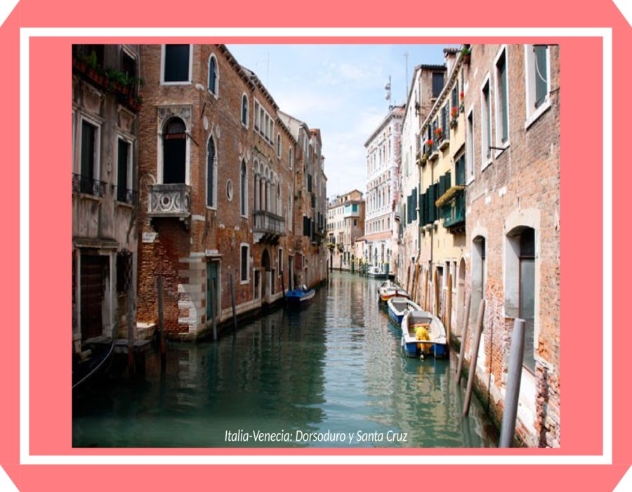

Slide 30
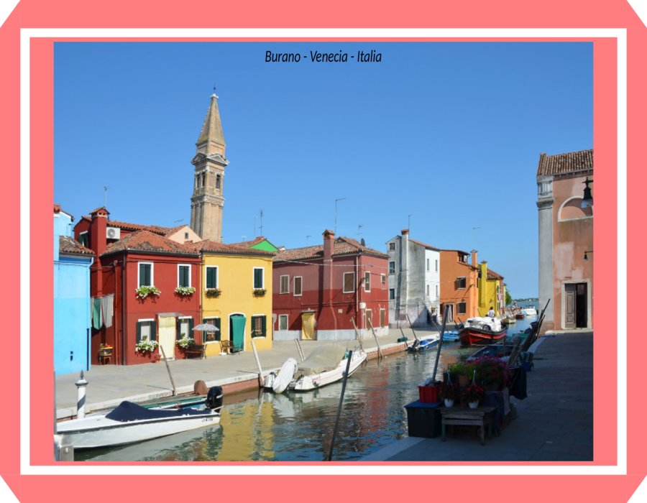

Slide 31
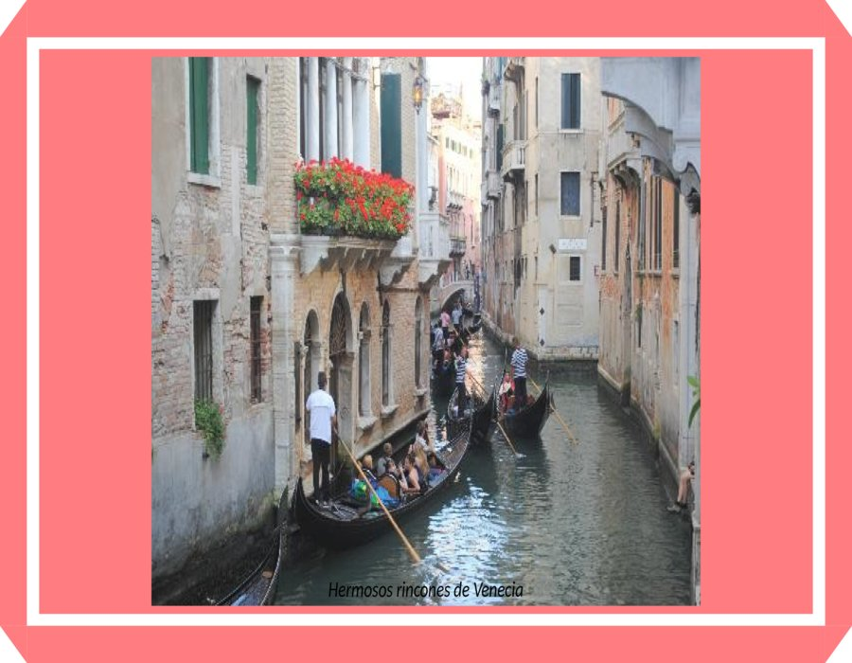

Slide 32
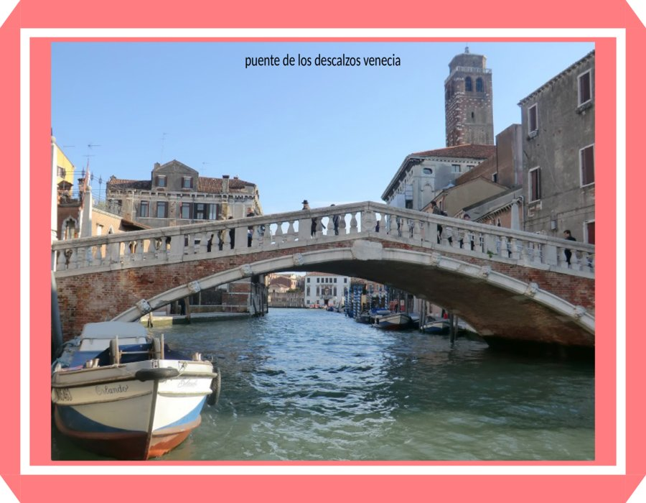

Slide 33
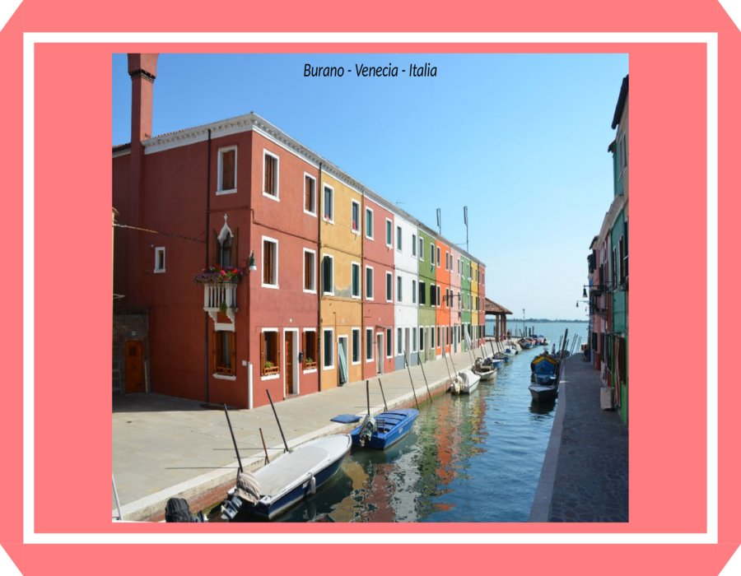

Slide 34
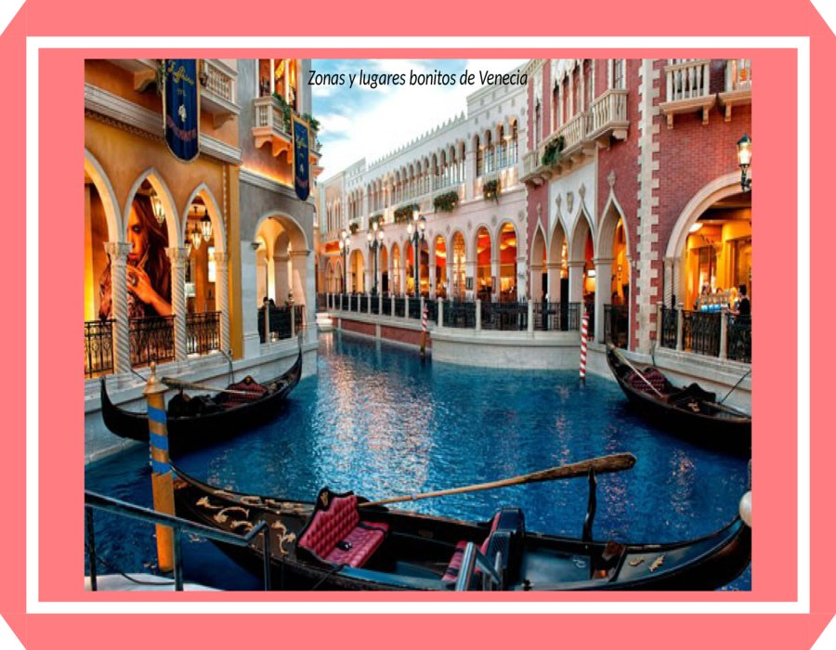

Slide 35
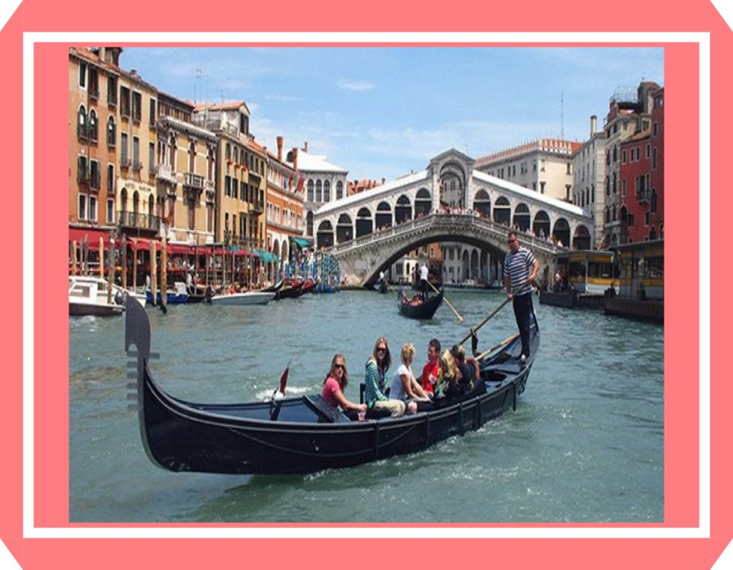

Slide 36
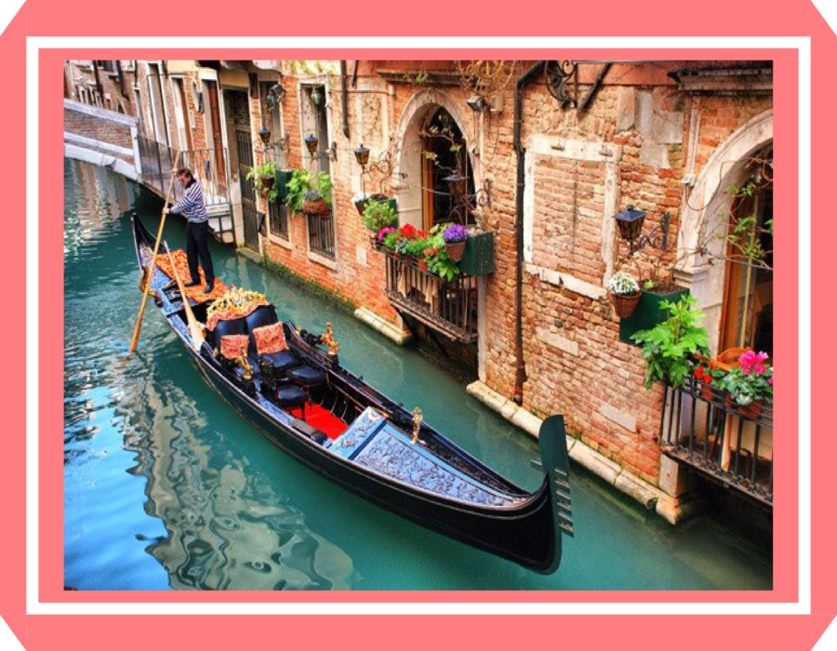

Slide 37
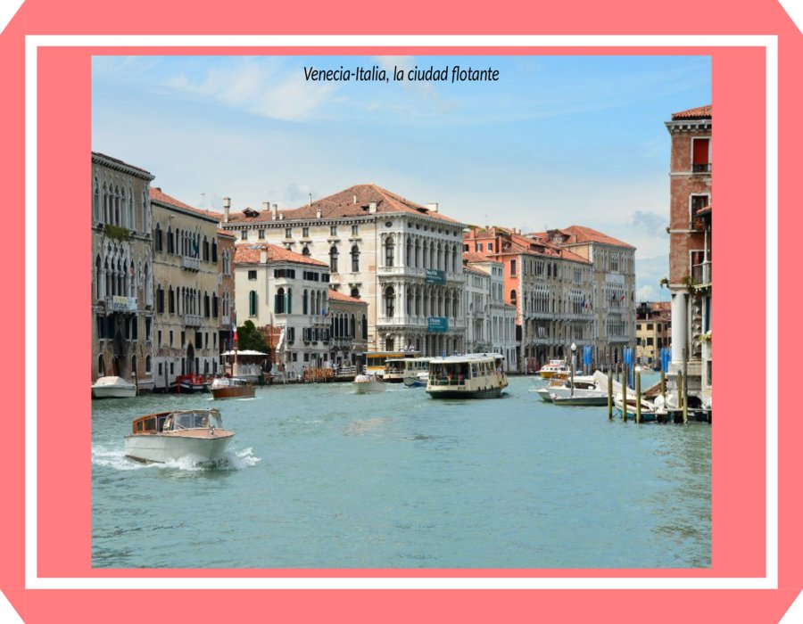

Slide 38
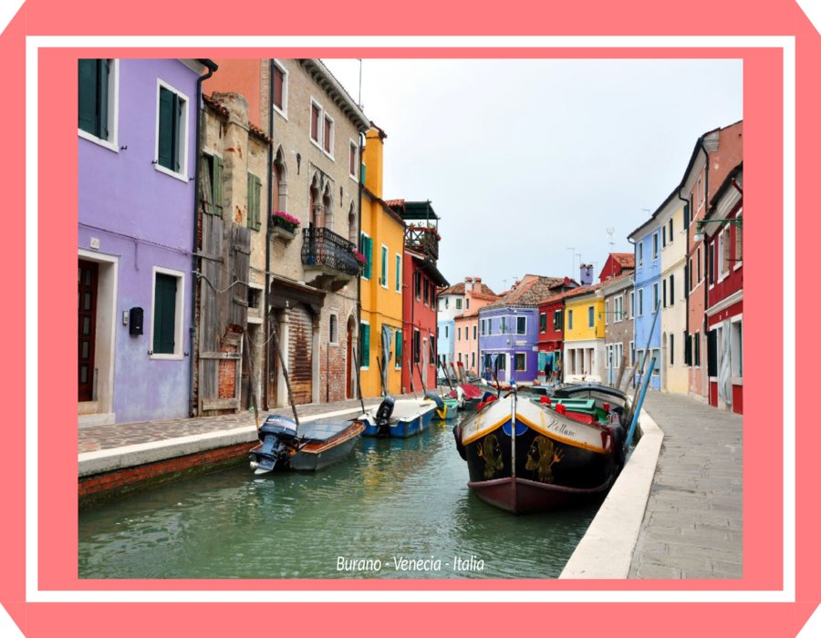

Slide 39
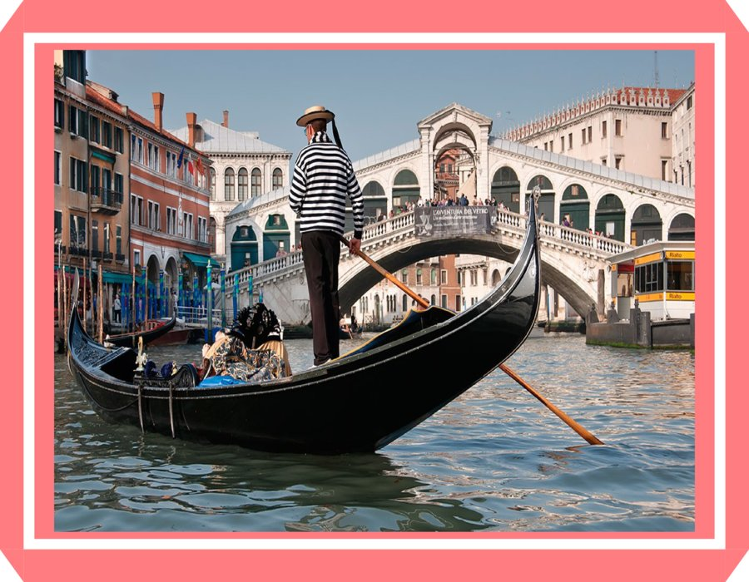

Slide 40
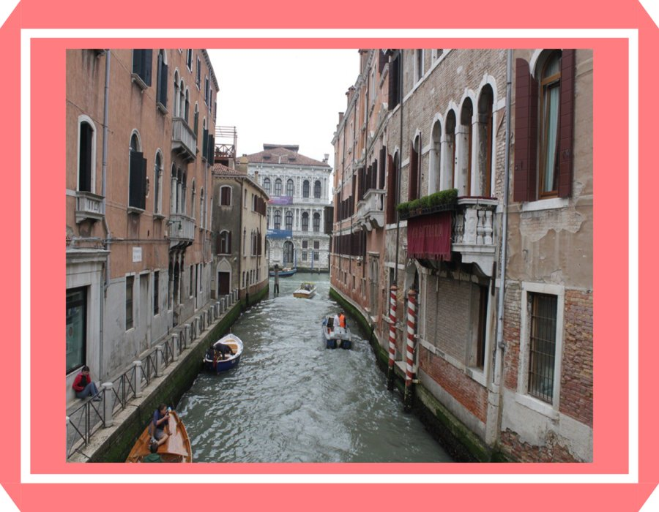

Slide 41
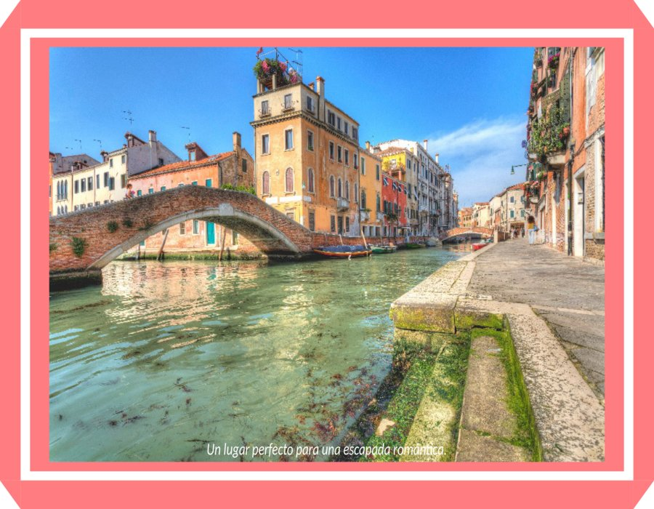

Slide 42
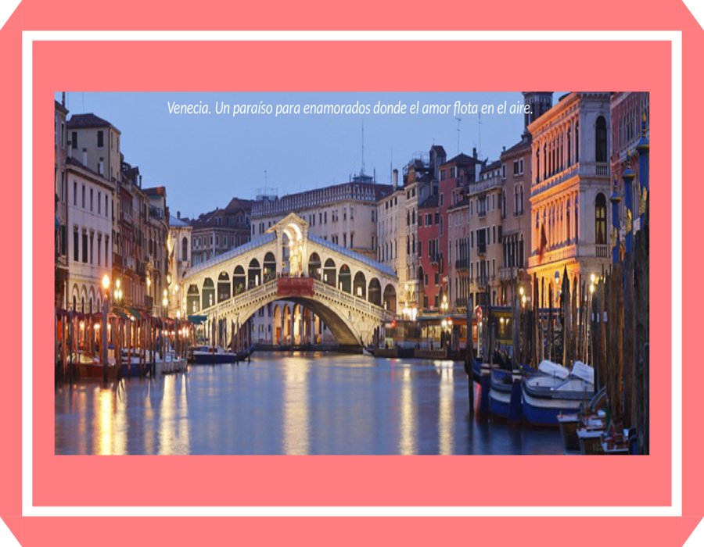

Slide 43
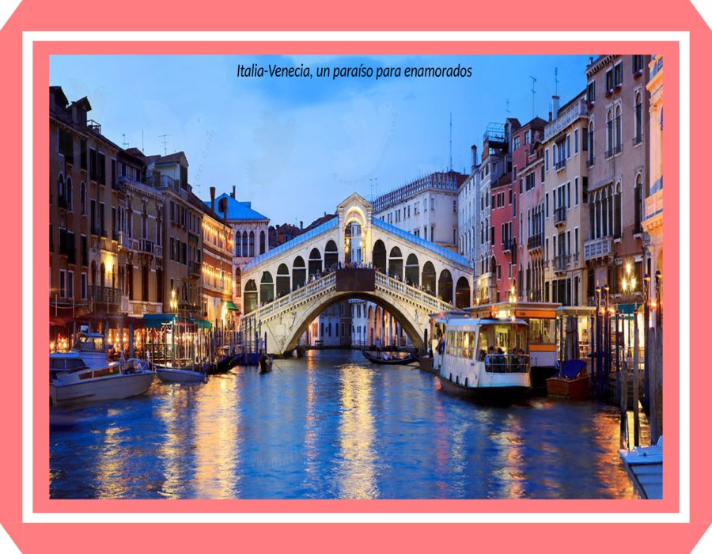

Slide 44
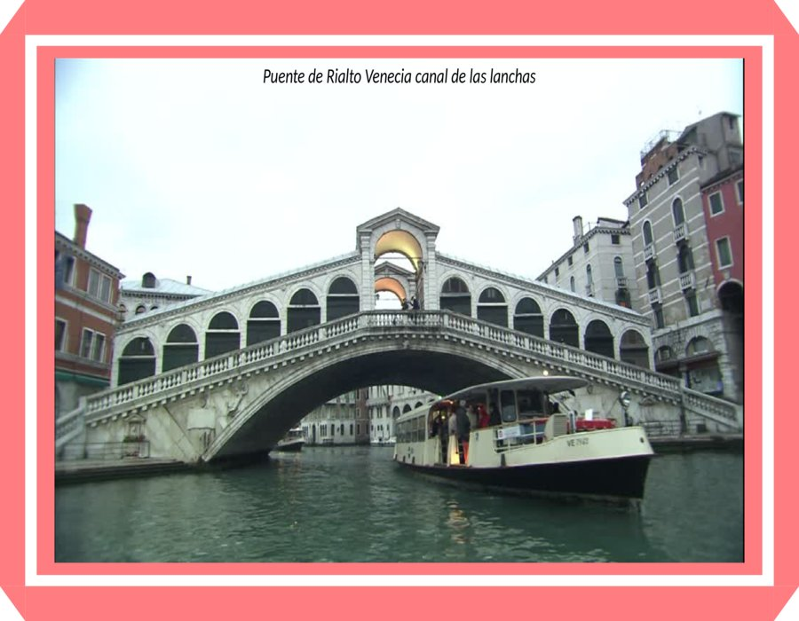

Slide 45
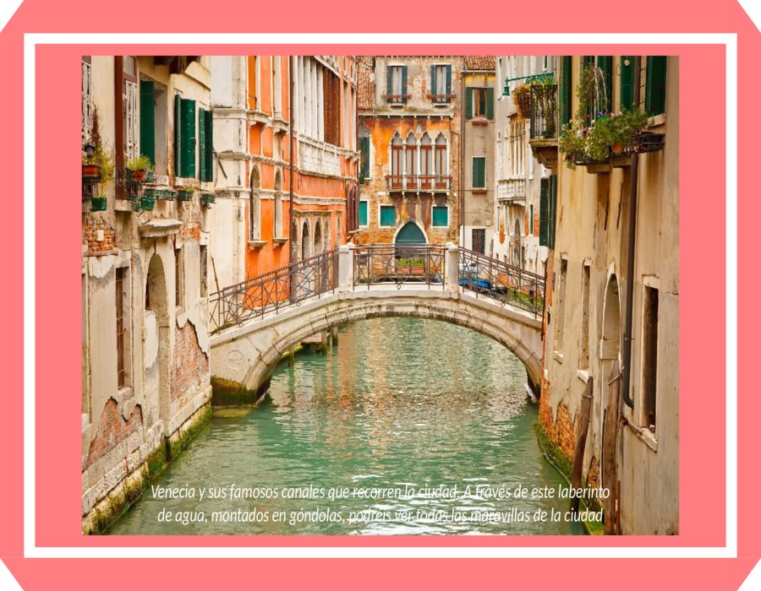

Slide 46
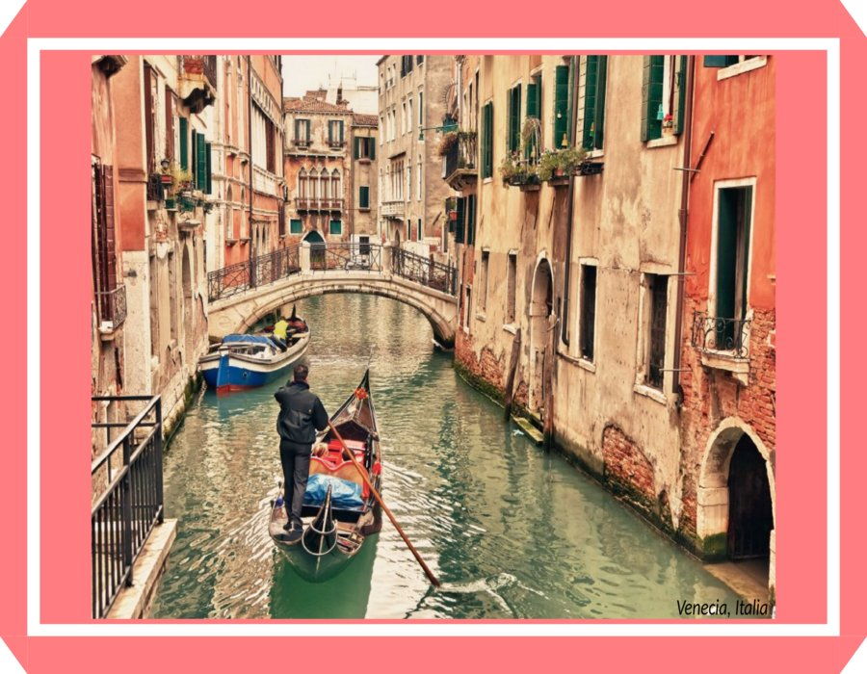

Slide 47
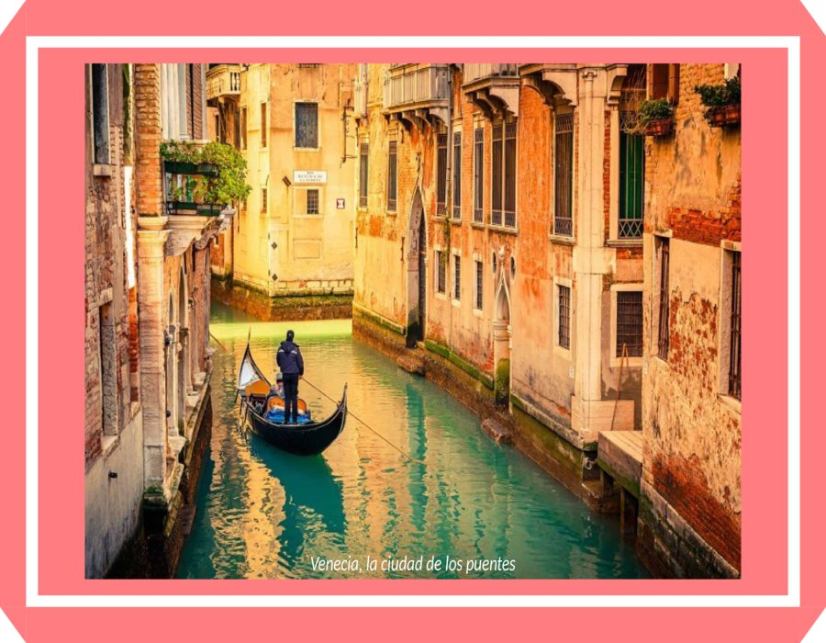

Slide 48
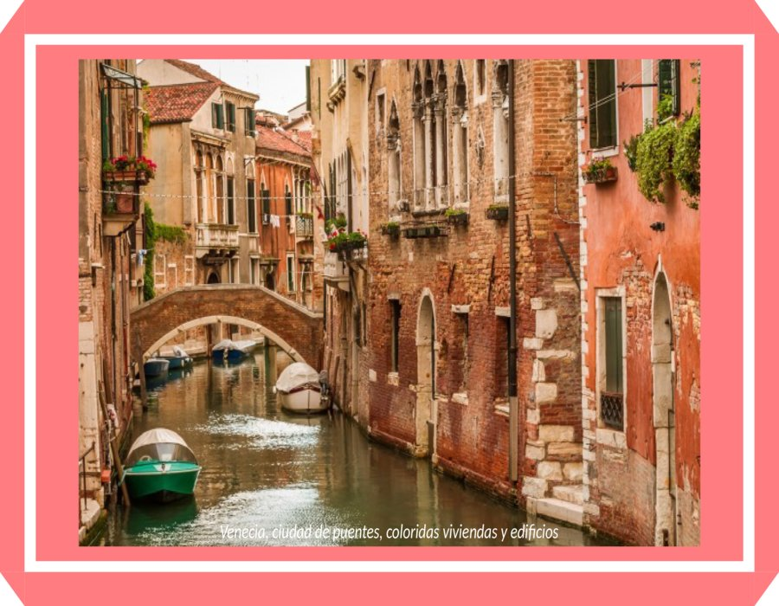

Slide 49
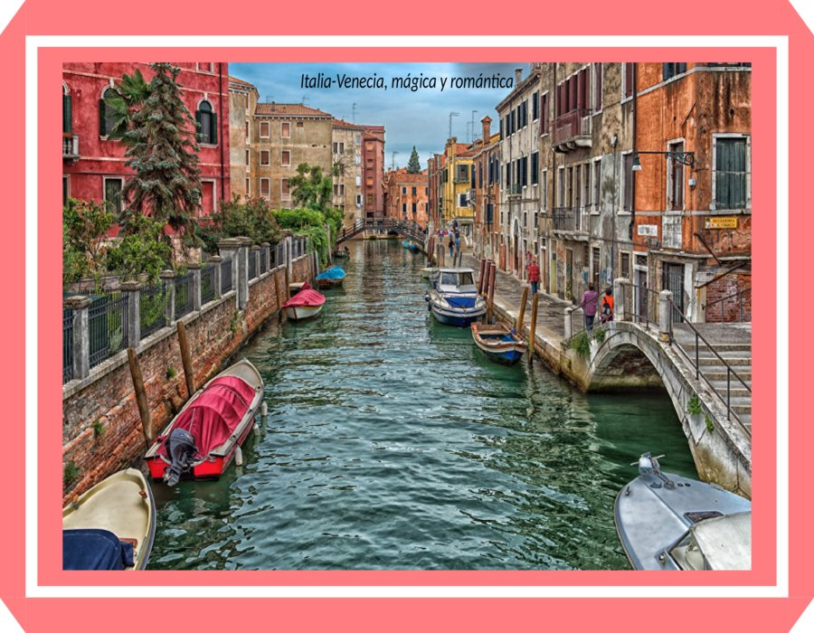

Slide 50
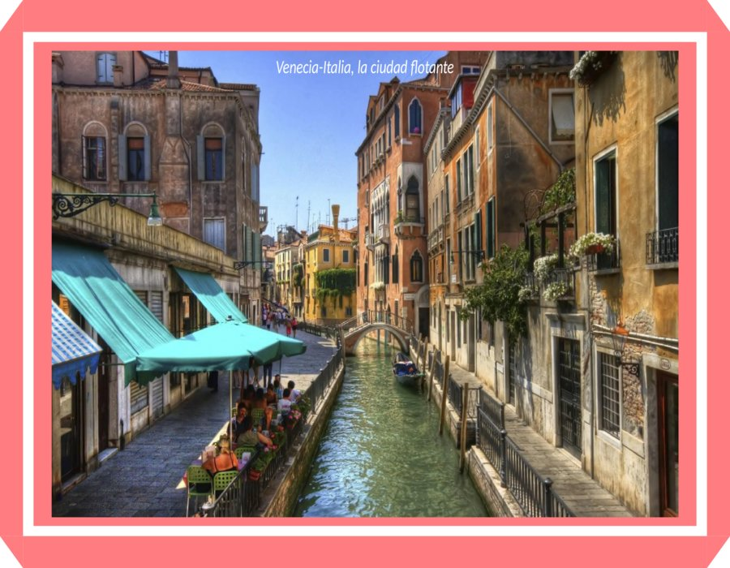

Slide 51
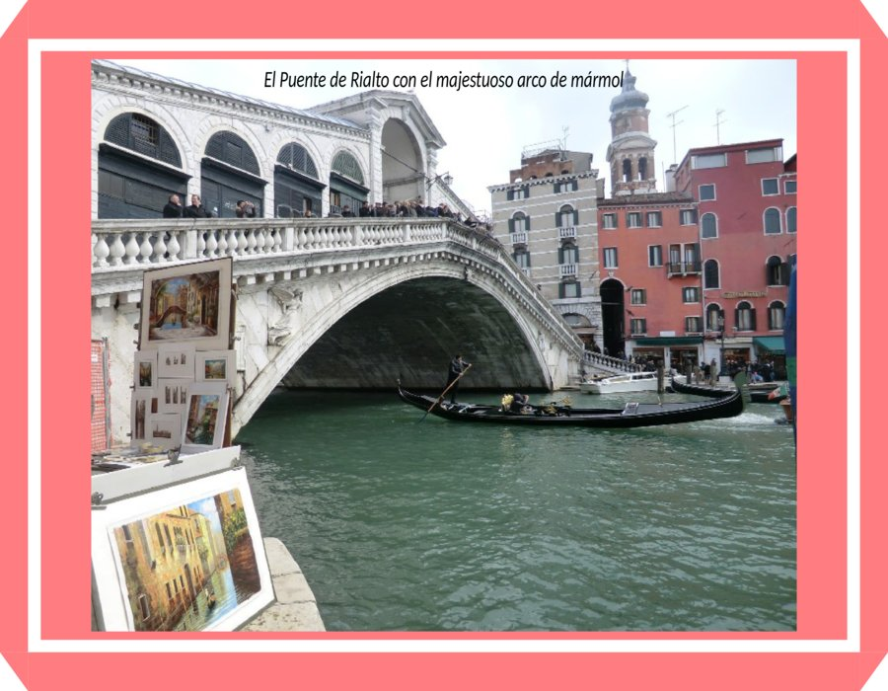

Slide 52


Slide 53


Slide 54


Slide 55


Slide 56


Slide 57


Slide 58


Slide 59


Slide 60


Slide 61


Slide 62


Slide 63


Slide 65


Slide 66


Slide 67


Slide 68


Slide 69


Slide 70


Slide 71


Slide 72


Slide 73


Slide 74


Slide 75


Slide 76


Slide 77


Slide 78


Slide 79


Slide 80


Slide 81


Slide 82


Slide 83


Slide 84


Slide 85


Slide 86


Slide 87







¿Te ha gustado?
Puedes ver más entrando
Aquí
Además puedes recibir powerpoints en tu correo electrónico suscribiéndote aquí:

